Slide 1
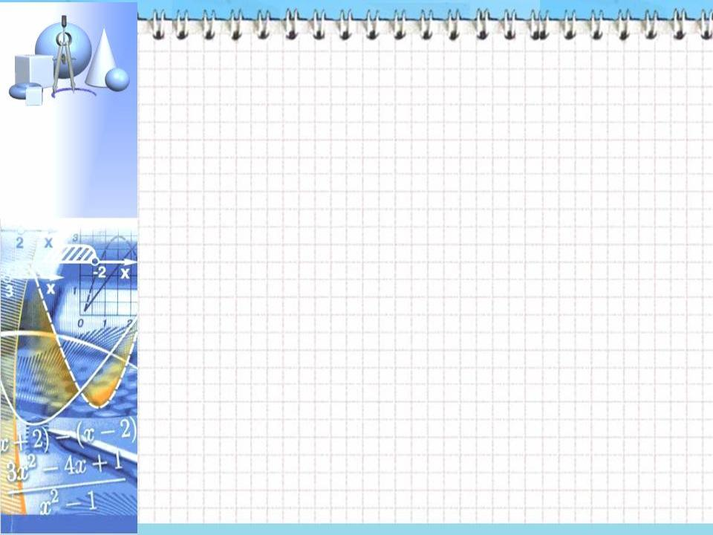
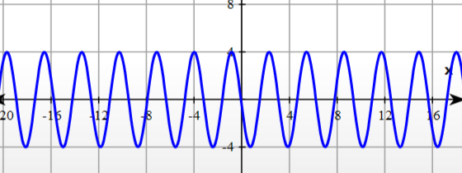
Преобразование
графиков
функций
у
Выполнила Ильясова Алия Аксановна,
учитель высшей категории МБОУ Лицей №62 г. Уфы Республики Башкортостан

Slide 2
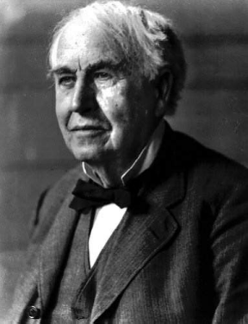
Цель урока
Изучить способ построения графиков функций
y = f(kx),
y = mf(x)
Дорогу осилит идущий,
а математику – мыслящий
Т.Эдисон

Slide 3
Преобразование: у = f(x+t), t > 0
сдвиг по оси x влево на t
y
у = f(x+t)
у = f(x)
t
x

Slide 4
Преобразование: у = f(x+t), t < 0
сдвиг по оси x вправо на t
y
у = f(x)
у = f(x+t)
t
x

Slide 5
Преобразование: у = f(x)+m, m > 0
сдвиг по оси у вверх на m
y
у = f(x) + m
m
x
у = f(x)

Slide 6
Преобразование: у = f(x)+m, m < 0
сдвиг по оси у вниз на m
y
у = f(x)
t
x
m
у = f(x) + m
Т
Notes:
Тестирование по повторению преобразований графиков с помощью системы Votum-web

Slide 7
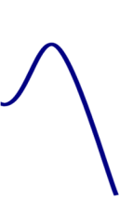
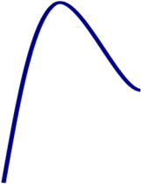
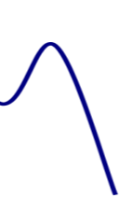
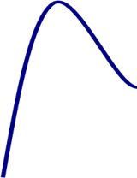
Преобразование: у = mf(x), m > 1.
растяжение по оси Оу в m раз от оси Ох
y
у = mf(x)
x

Slide 8

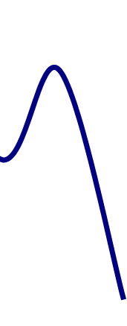
Преобразование: у = mf(x), m < 1
сжатие по оси Оу в m раз к оси Ох
y
у = mf(x)
x

Slide 9
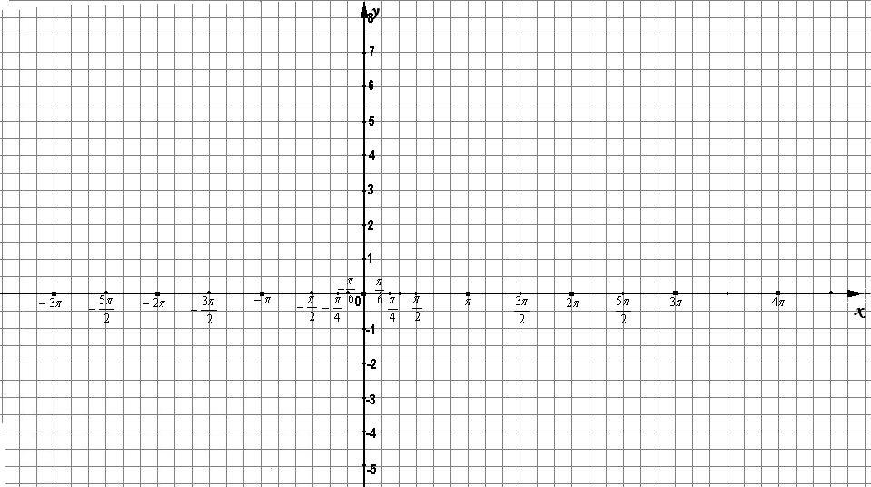

Растяжение (сжатие) в m раз вдоль оси OY

Slide 10
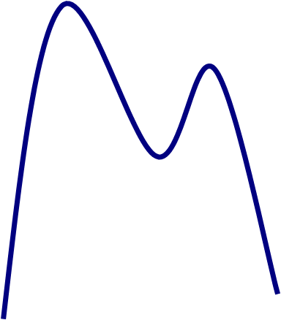
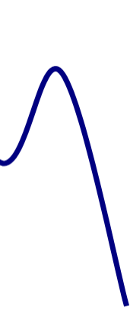

Преобразование: у = f(кx), k>1
сжатие в к раз по оси Ох к оси Оу
y
x
у = f(кx)

Slide 11
Преобразование: у = f(кx), k<1
растяжение в к раз по оси Ох от оси Оу
y
x
у = f(кx)

Slide 12
Растяжение (сжатие) в к раз вдоль оси OX
Э.п.
Notes:
Работа с диском «Экспресс-подготовка к экзамену. Математика 9—11 классы» , преобразование графиков функций.

Slide 13






Постройте графики функций
1 ряд
2 ряд
3 ряд
На доске
Т
Notes:
Тестирование по преобразований графиков с помощью системы Votum-web.
Управляющая кнопка позволяет перейти на слайд где изображены графики функций.

Slide 14
Домашняя работа:
§§ 12 – 13,
доработать опорный
конспект,
№ 230(в); 239(в);
240(в); 242(в).

Slide 15
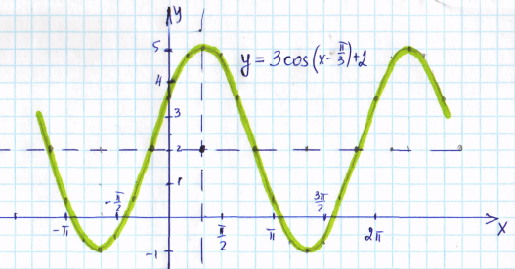
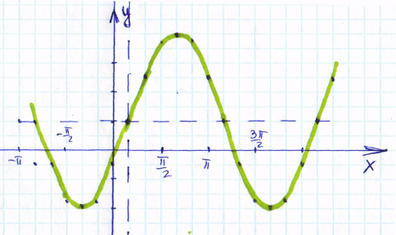
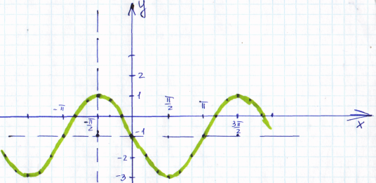
1 ряд
3 ряд
2 ряд

